Slide 1
MoE
Mixture-of-Experts
东川路第一可爱猫猫虫

Slide 2
主要内容
Switch Transformer
DeepSeek V1/V2 & Qwen & GROK
Auxiliary Load Balancing Loss
DeepSeekMoE
细粒度专家和共享专家
DeepSeek V2
Device-Limited Routing
DeepSeek V3
Auxiliary-Loss-Free Load Balancing

Slide 3
感谢粉丝大佬们这段时间的充电
狂且X
迷途小白喲
你的初心
W0ND3RFULHE4VEN
宽人克己是謂上策
浪浪洗脚
阿萨李逍遥张小凡
蕾西亚万岁啊我透
你的初心
Lib_Yancy
我们的征途是漫漫星海

Slide 4
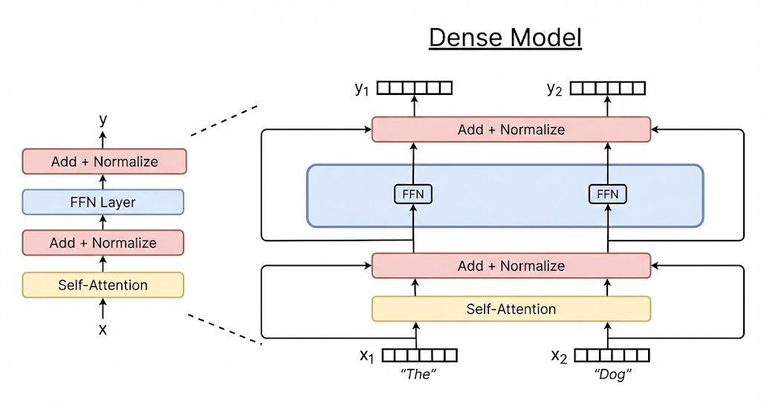
标准transformer

Slide 5
Dense Model
每一个token都要进入同一个FFN层
每一次前向传播时会用FFN层所有参数计算
这里的计算量一般用FLOPs来衡量
当模型参数越多，权重矩阵越大
计算量就会越大
MoE
Mixture-of-Experts
提供了一种办法，在保持FLOPs几乎不变的情况下增加模型参数量
MoE把大的FFN切分或复制成多个FFN
处理每个token时，只稀疏地激活其中的一个或几个

Slide 6
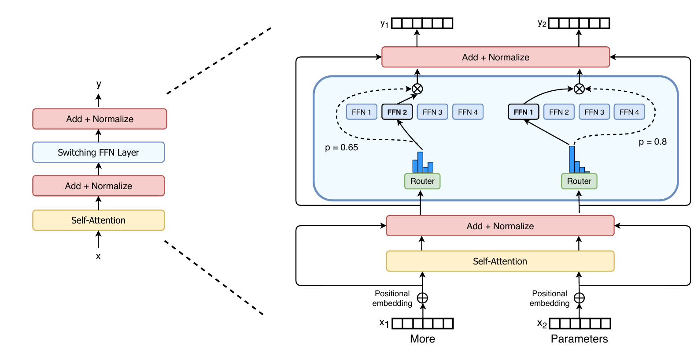

Slide 7

MoE 混合专家
每一个FFN就是一个专家
对于每一个token
通过router选择最适合他的FFN
token对专家的选择
计算向量内积
token的向量与每个专家的向量相乘
得到该token与各个专家的匹配度
专家最多学习到token级别的语法

Slide 8
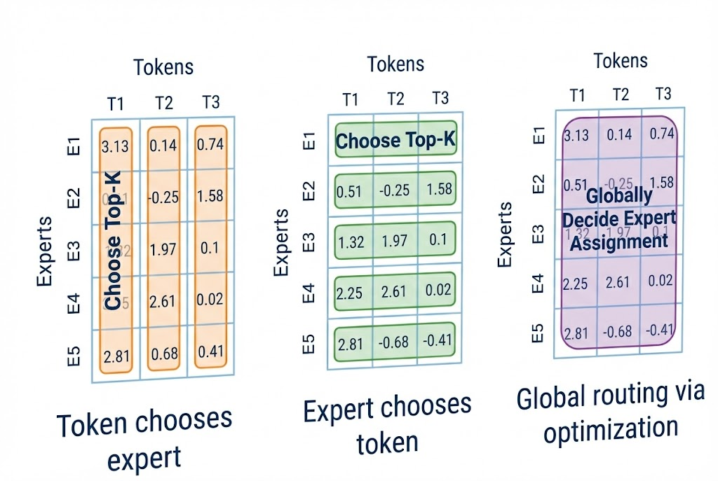
router路由器

Slide 9
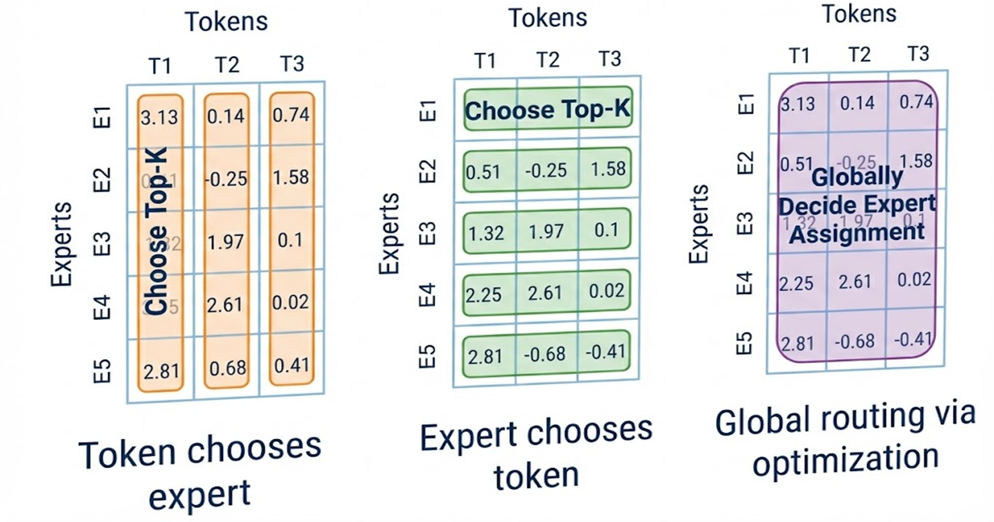
Token Choose Expert
Switch Transformer
DeepSeek V1/V2 & Qwen & GROK
DeepSeekMoE
细粒度专家和共享专家
DeepSeek V2
DeepSeek V3
保持这种Token Choose Expert
softmax after TopK

Slide 10
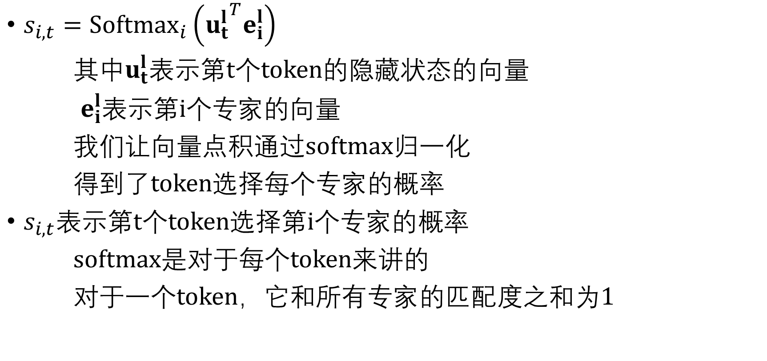
Switch Transformers (Fedus 2022)
$s_{i,t}={\text{Softmax}}_{i}\left({u_{t}^{l}}^{T}e_{i}^{l}\right)$
其中$u_{t}^{l}$表示第t个token的隐藏状态的向量
$e_{i}^{l}$表示第i个专家的向量
我们让向量点积通过softmax归一化
得到了token选择每个专家的概率
$s_{i,t}$表示第t个token选择第i个专家的概率
softmax是对于每个token来讲的
对于一个token，它和所有专家的匹配度之和为1

Slide 11
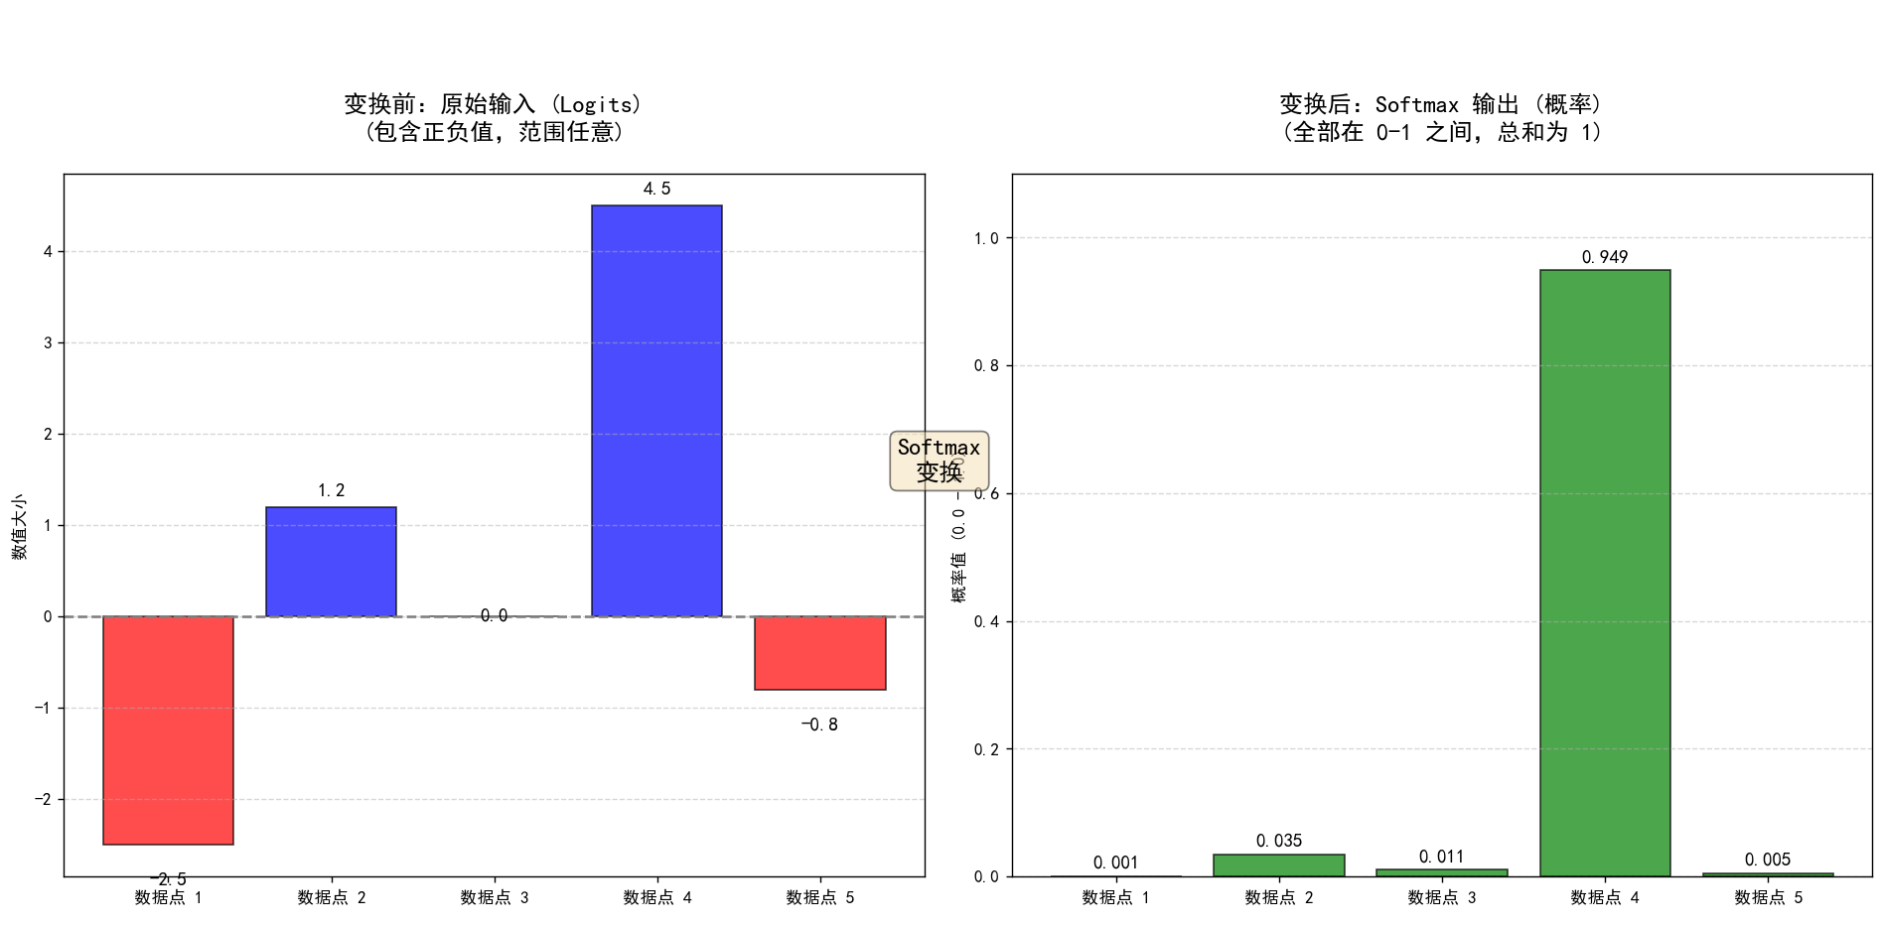

Slide 12
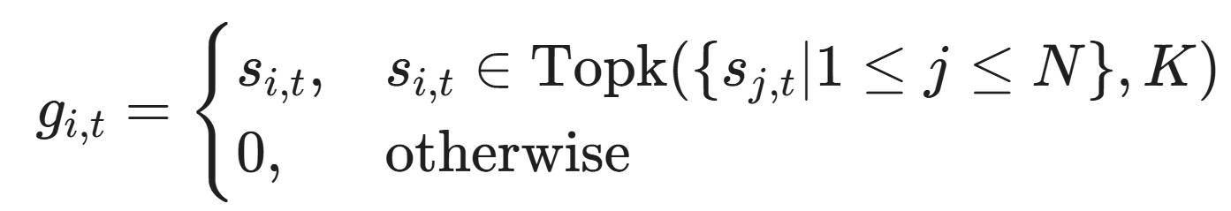
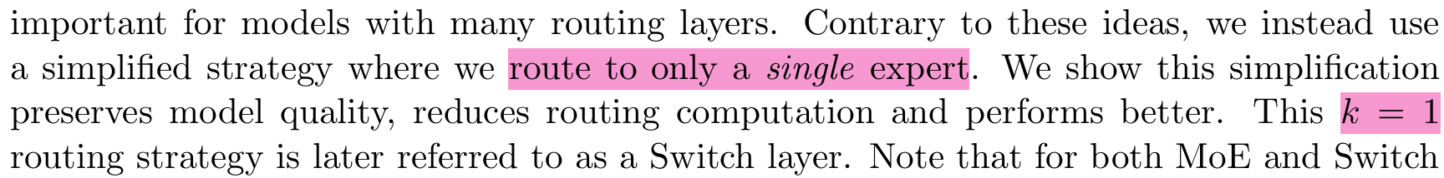
KeepTopK
对于每个token，我们筛选出得分最高的K个专家
如果这个专家的得分属于top-K
就保留
否则置为0

Slide 13
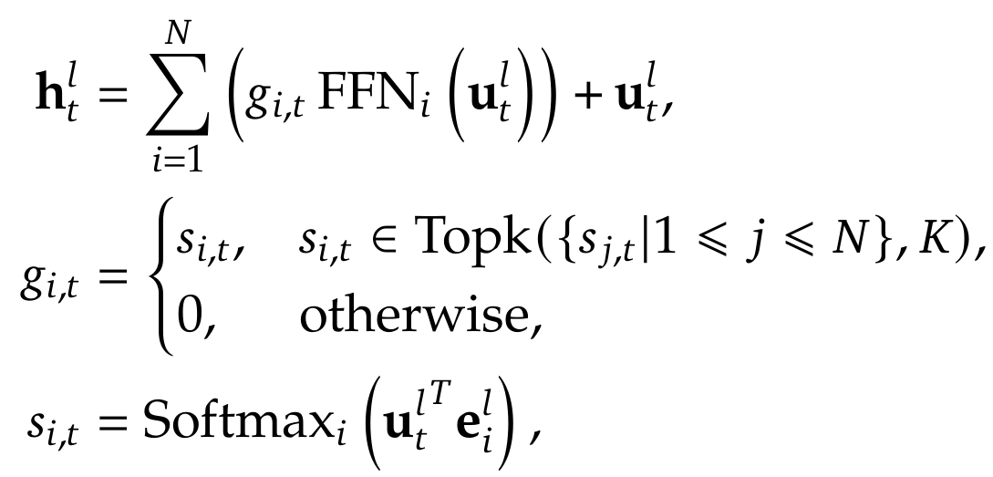
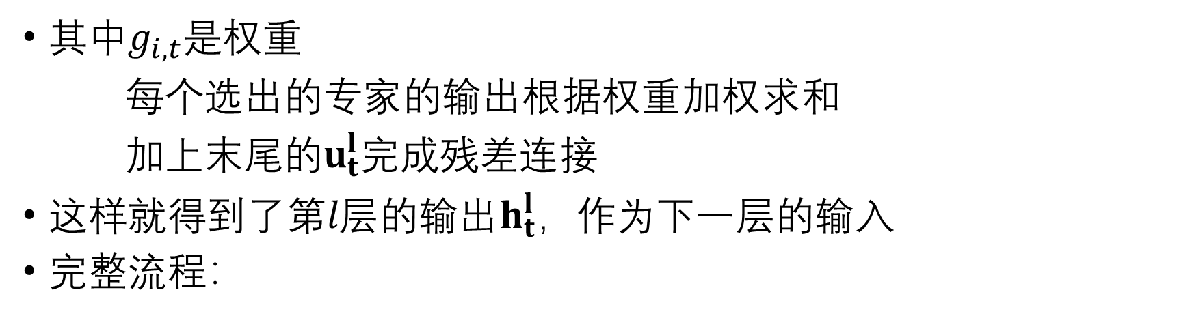
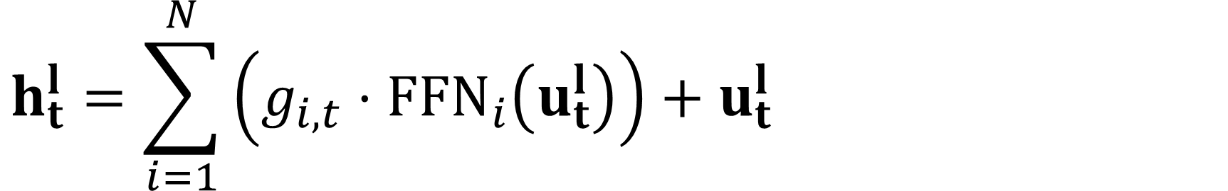
$$h_{t}^{l}=\sum_{i=1}^{N}{\left(g_{i,t}⋅{\text{FFN}}_{i}\left(u_{t}^{l}\right)\right)}+u_{t}^{l}$$
其中$g_{i,t}$是权重
每个选出的$专家的输出根据权重加权求和$
加上末尾的$u_{t}^{l}完成残差连接$
$这样就得到了第l层的输出h_{t}^{l}，作为下一层的输入$
完整流程：

Slide 15
细粒度专家
刚才的SwitchTransformers里的专家大小与dense model里一样大
DeepSeekMoE对专家进行细粒度切分
在专家数量有限时
分配给某个专家的token可能覆盖了太多知识
当我们对专家做细粒度切分
每个专家就可以学到更专业、更集中、更细粒度的知识

Slide 16
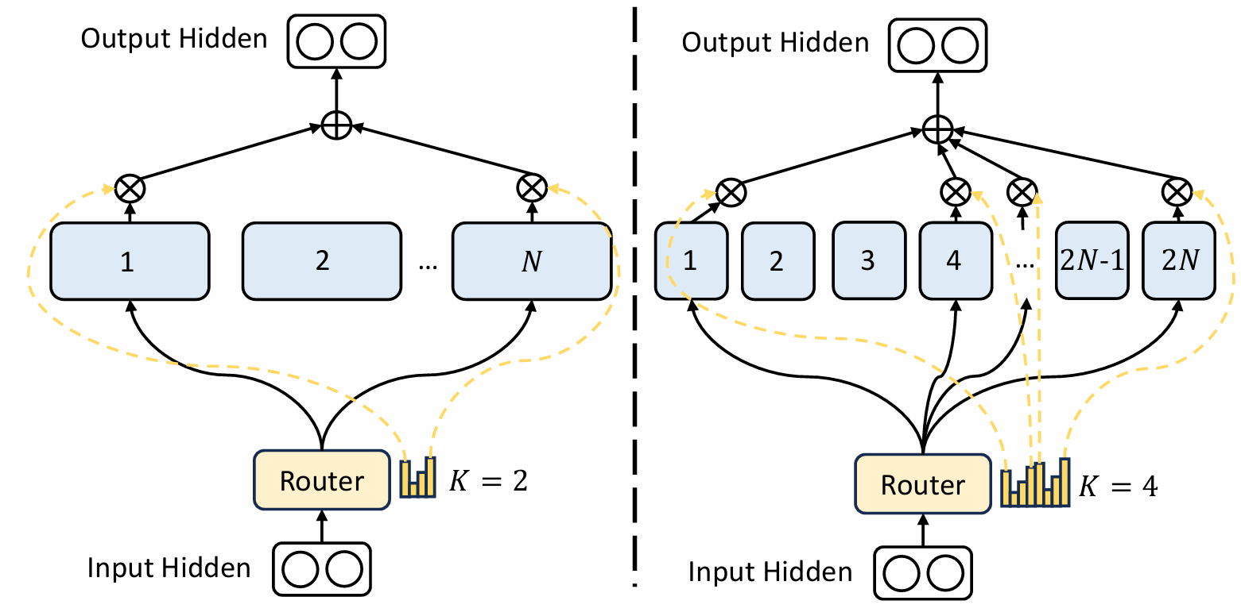
细粒度专家

Slide 17
Shared Expert
共享专家
在MoE过程中
分配给不同专家的token很可能需要共同的信息
每个专家为了处理自己分到的token，被迫学习通用知识
如何解决？
选出一些专家专门处理这些通用知识
这样，其他专家就可以专心学习专业知识
共享专家不需要router分配
他是默认激活的

Slide 18
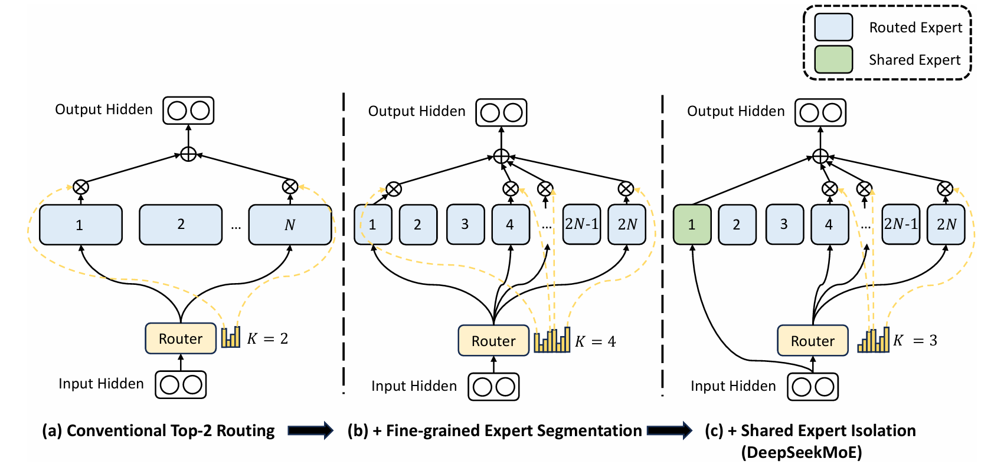
共享专家

Slide 19
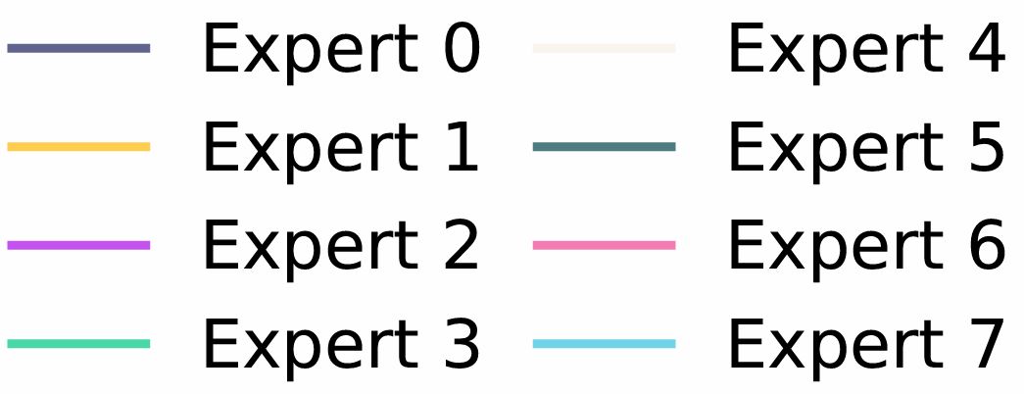
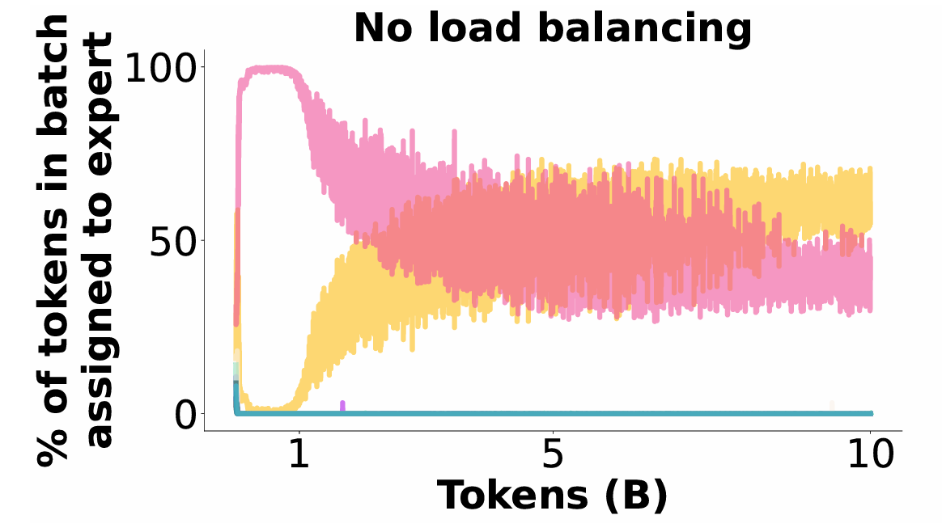
如何训练MoE

Slide 20
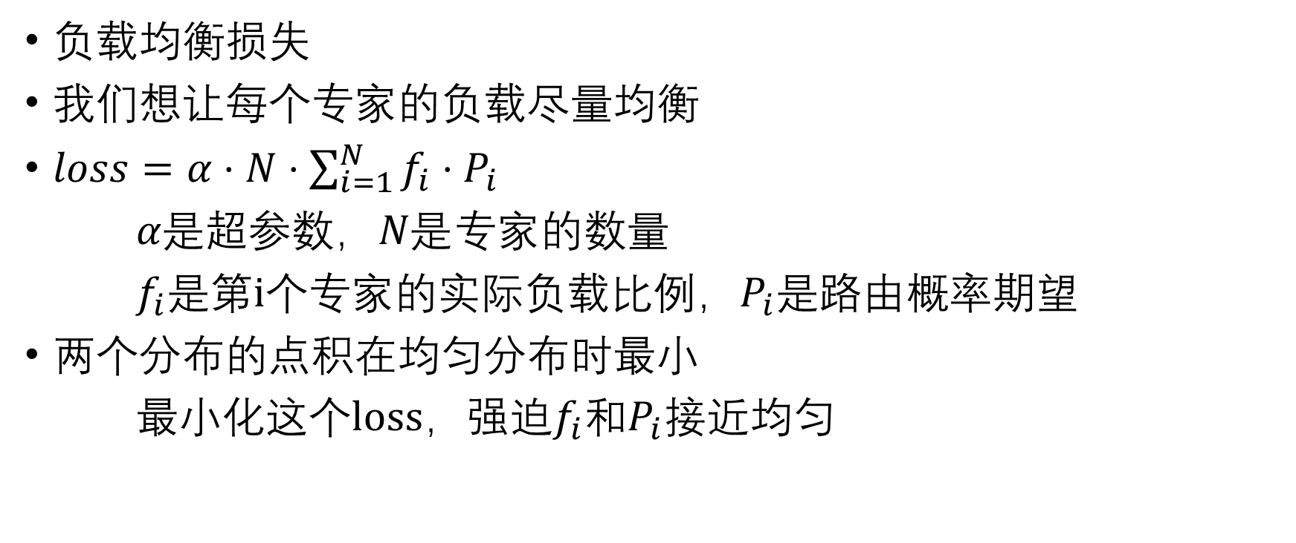
Auxiliary Load Balancing Loss
负载均衡损失
我们想让每个专家的负载尽量均衡
$loss=α⋅N⋅\sum_{i=1}^{N}{f_{i}}⋅P_{i}$
$α是超参数，N是$专家的数量
$f_{i}$是第i个专家的实际负载比例，$P_{i}$是路由概率期望
两个分布的点积在均匀分布时最小
最小化这个loss，强迫$f_{i}$和$P_{i}$接近均匀

Slide 21
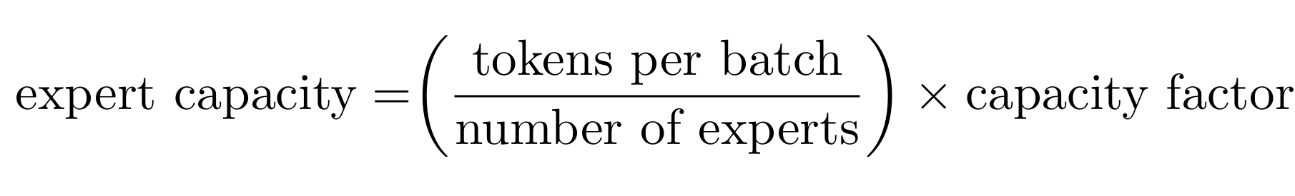
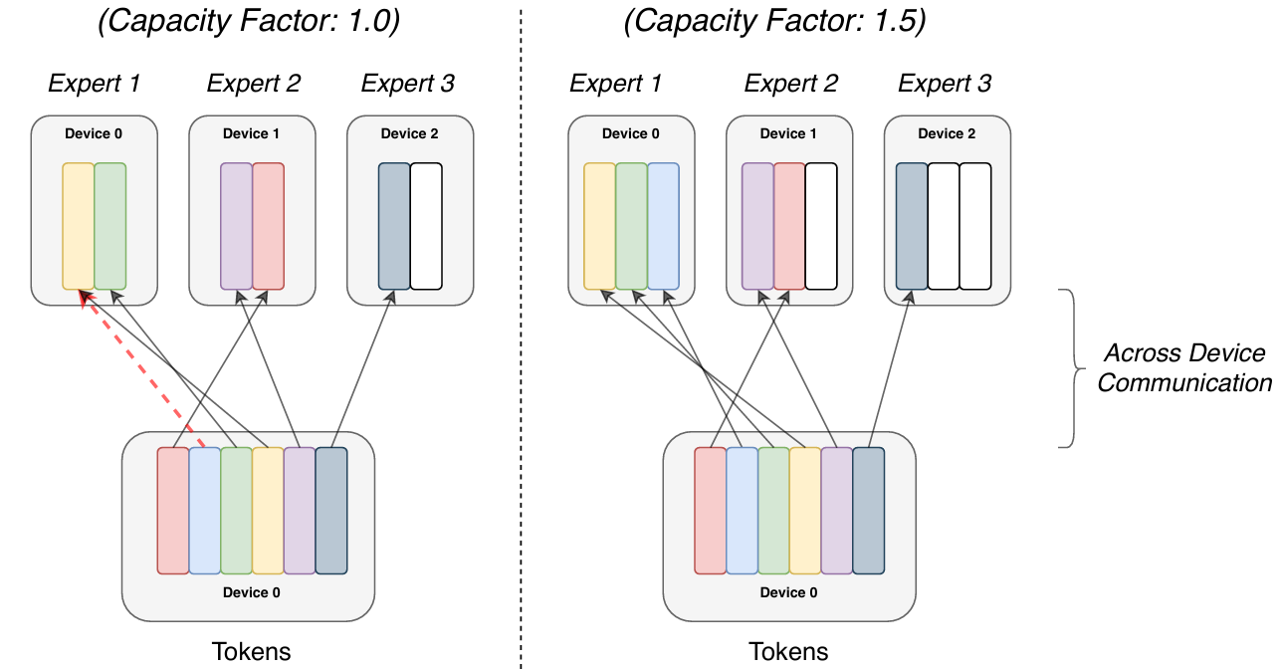
Expert Capacity
限制每个专家的最大吞吐量

Slide 22
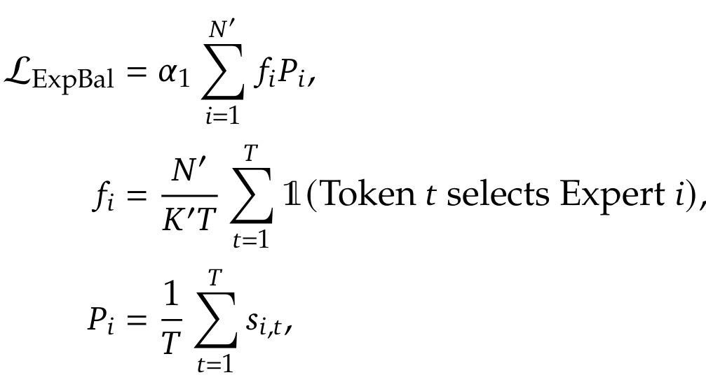
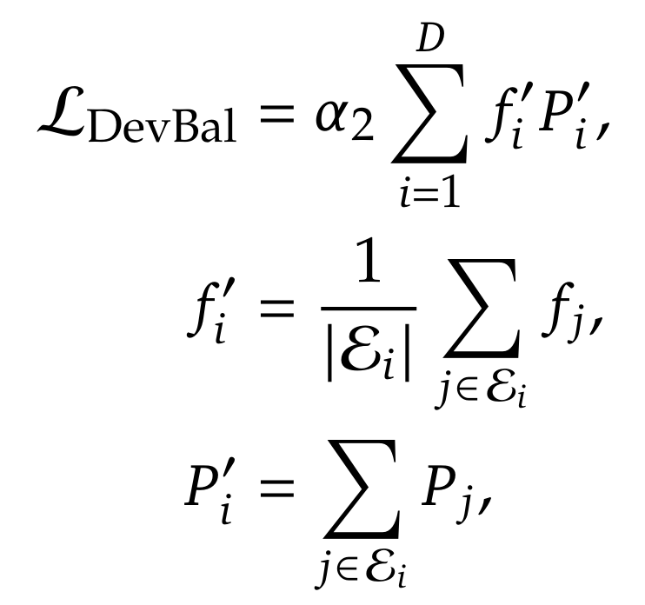
强制要求每个专家尽量均衡
Switch Transformers 强制要求每个专家一样忙
比如某件困难的任务只能这个专家做
但是由于负载均衡损失的存在，强行分配给另一个专家
DeepSeekMoE的改进

Slide 23
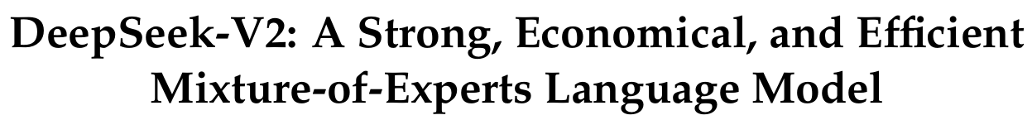
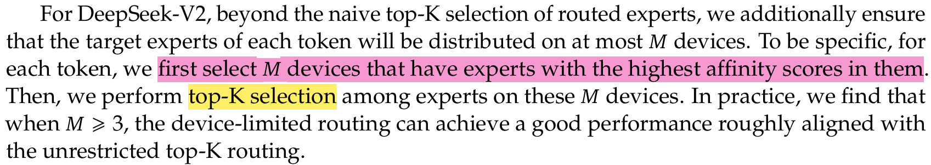
Device-Limited Routing
限制一个token最多只能去M个device
Top-M
完整流程

Slide 24
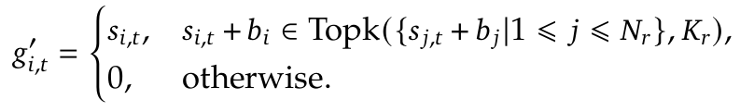
Auxiliary-Loss-Free Load Balancing
彻底砍掉用来让专家们均衡的损失函数
在线学习 调节权重

Slide 25
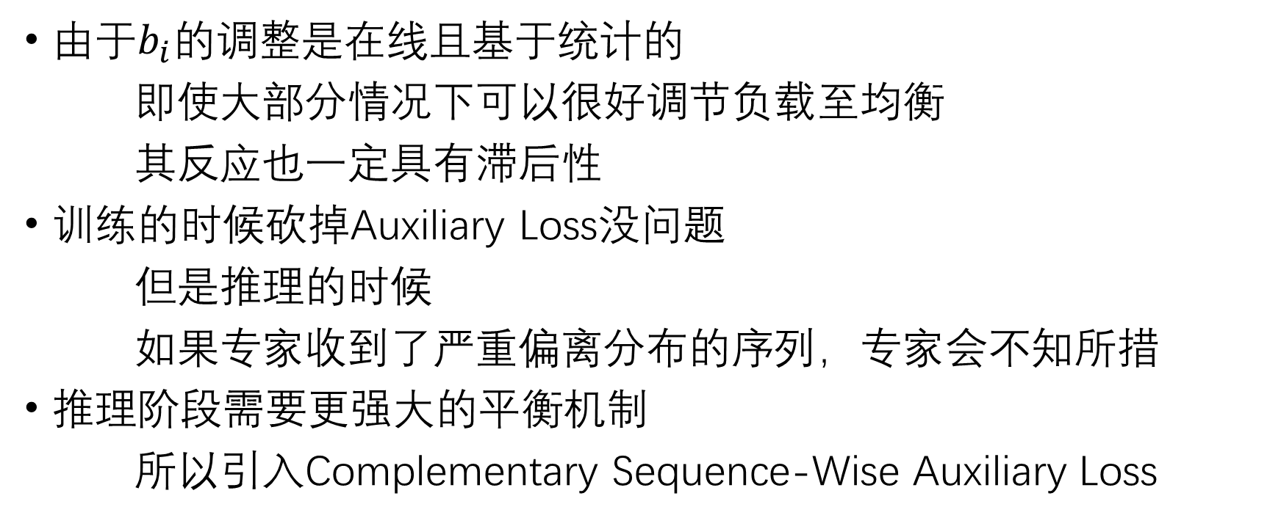
V3：砍掉了，但没完全砍掉
由于$b_{i}的$调整是在线且基于统计的
即使大部分情况下可以很好调节负载至均衡
其反应也一定具有滞后性
训练的时候砍掉Auxiliary Loss没问题
但是推理的时候
如果专家收到了严重偏离分布的序列，专家会不知所措
推理阶段需要更强大的平衡机制
所以引入Complementary Sequence-Wise Auxiliary Loss

Slide 26
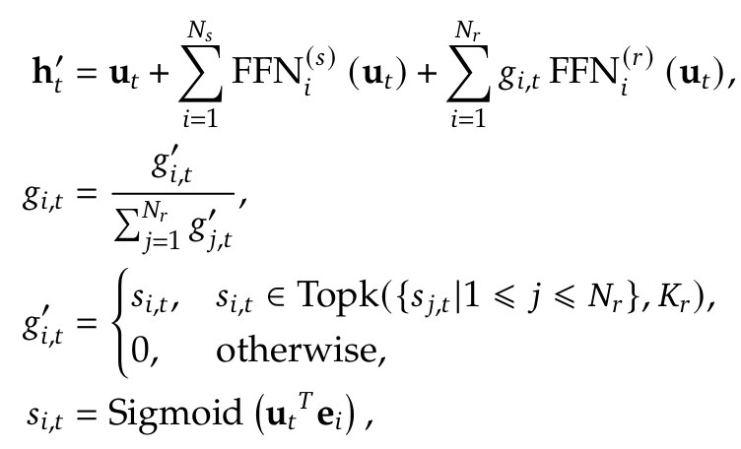
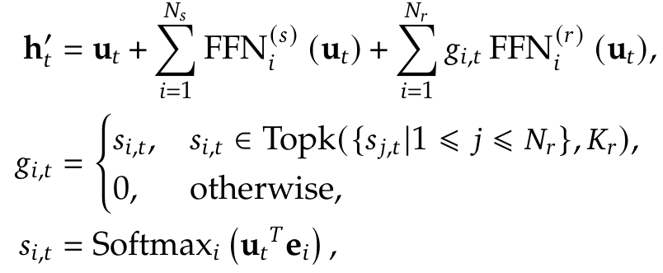
softmax after TopK

